Slide 1
CÙNG KHỞI ĐỘNG VỚI VÒNG QUAY MAY MẮN

Slide 2
VÒNG QUAY
MAY MẮN
30
20
1
2
3
40
10
50
80
4
5
6
60
70
QUAY

Slide 3
Câu 1: Trong câu sau có sử dụng biện pháp tu từ gì:
Mười, hai mươi năm
Anh không về nữa
…
A. Nói giảm nói tránh
B. Nhân hóa
C. Ẩn dụ
D. Điệp ngữ
QUAY VỀ

Slide 4
Câu 2: Trong các câu sau, câu nào có sử dụng biện pháp điệp ngữ?
A. Con về thăm mẹ chiều đông Bếp chưa lên khói mẹ không có nhà Mình con thơ thẩn vào ra Trời đang yên vậy bỗng oà mưa rơi
B. Em yêu từng sợi nắng cong Bức tranh thủy mặc dòng sông con đò Em yêu chao liệng cánh cò Cánh đồng mùa gặt lượn lờ vàng ươm
C. Biết trẻ con khao khát Chuyện ngày xưa, ngày sau Không hiểu là từ đâu Mà bà về ở đó
D. Sau trận mưa đêm rả rích Cát càng mịn, biển càng trong Cha dắt con đi dưới ánh mai hồng Nghe con bước, lòng vui phơi phới.
QUAY VỀ

Slide 5
Câu 3: Câu nào dưới đây nói không đúng về tác dụng của biện pháp nhân hóa?
A. Giúp đối tượng được đầy đủ hơn.
B. Nhấn mạnh vào đặc điểm, tính chất của đối tượng được nhân hóa.
C. Giúp câu văn, câu thơ sinh động, hấp dẫn.
D. thể hiện tình cảm, thái độ của tác giả.
QUAY VỀ

Slide 6
Câu 4: Trong câu thơ sau có sử dụng biện pháp tu từ gì?
Anh ngồi rực rỡ
Màu hoa đại ngàn
Mắt như suối biếc
A. Nhân hóa
B. Điệp ngữ
C. So sánh
D. Ẩn dụ
QUAY VỀ

Slide 7
Câu 5: Hai câu sau sử dụng biện pháp tu từ gì?
Cây nhỏ rừng Trường Sơn
Hiểu lòng nên thơm mãi
Question 5?
A. So sánh
A. wrong
B. Nhân hóa
C. Điệp ngữ
D. Nói giảm nói tránh
C. wrong
D. wrong
QUAY VỀ

Slide 8
Câu 6: Đáp án nào sau đây là nghĩa gốc của từ mùa xuân?
A. Số tuổi của con người.
B.Tươi trẻ, giàu sức sống
C. Thời niên thiếu, thanh niên.
D. Mùa đầu tiên của năm.
QUAY VỀ

Slide 9
NGHĨA CỦA TỪ BIỆN PHÁP TU TỪ
Tiết:
Thực hành Tiếng Việt

Slide 10
MỤC TIÊU BÀI HỌC
01
Hs trình bày lại được những kiến thức đã học về biện pháp tu từ
02
Hs vận dụng kiến thức, hoàn thành bài tập vận dụng

Slide 11
I.
KHÁI QUÁT KIẾN THỨC

Slide 12
Thông qua bài tập nhanh vừa rồi, em hãy tự ghi chép lại những kiến thức mình đã có được về các biện pháp tu từ và nghĩ của từ vào vở (Sơ đồ tư duy, gạch ý,…)
Thời gian hoàn thành: 7 phút.

Slide 13
II.
LUYỆN TẬP – VẬN DỤNG

Slide 14
Bài tập 1 (SGK – 47)
Gặp lá cơm nếp
Nghĩa: Giáp mặt, tiếp xúc với nhau (thường chỉ người).
Thể hiện tình cảm, thái độ của người lính với lá cây cơm nếp: Vui mừng, trìu mến.
Với người lính, thấy lá cơm nếp như được tiếp xúc với một người bạn cũ tri âm, tri kỉ.

Slide 15
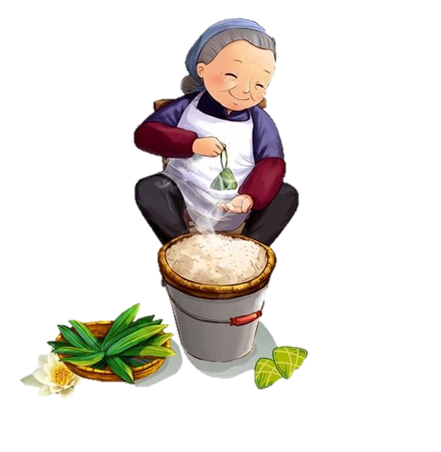
Bài tập 2 (SGK – 47)
Mẹ ở đâu chiều nay
Nhặt lá về đun bếp
Phải mẹ thổi cơm nếp
Mà thơm suốt đường con
Nghĩa: Có mùi hương dễ chịu, làm cho người khác thích ngửi.
Với người lính, đây là biểu tượng của hương vị quê nhà, tình cảm gia đình trìu mến, thân thương, luôn luôn thường trực trong tâm trí.

Slide 16
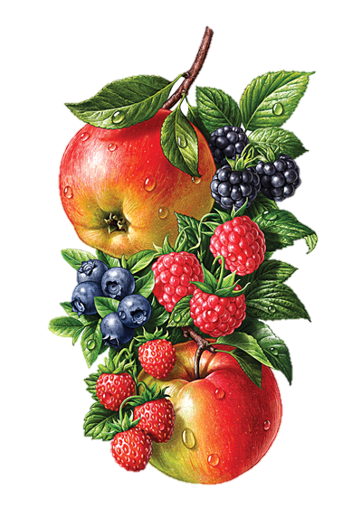
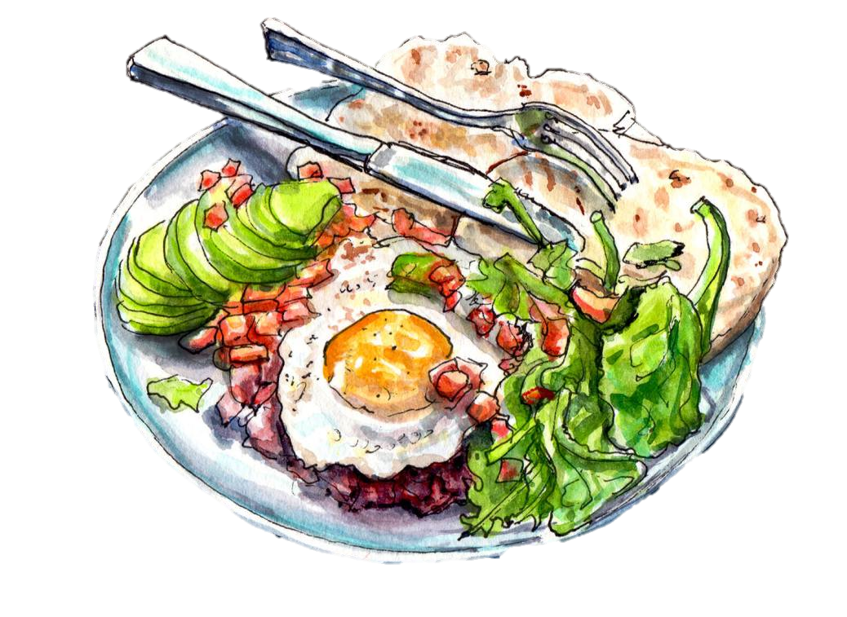
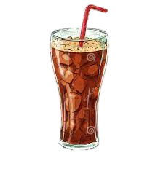
Bài tập 3 (SGK – 47)
Mùi vị thức ăn
Mùi vị trái chín
Mùi vị của nước giải khát
Mùi vị quê hương
Vừa chỉ hương vị cụ thể, đặc trưng chỉ có ở quê nhà, vừa thể hiện ý nghĩa trừu tượng, nói về sắc thái đặc trưng của quê hương.
Thuộc tính của vật, có thể cảm nhận, nhận biết bằng mũi hoặc bằng lưỡi.

Slide 17
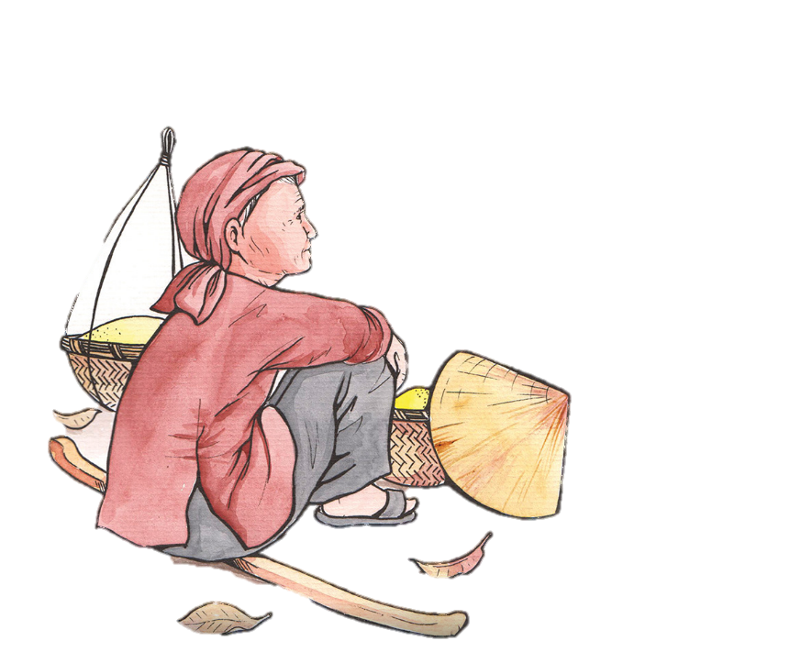
Bài tập 4 (SGK – 47)
Mẹ già và đất nước (1)
Chia đều nỗi nhớ thương (2)
Dòng thơ 1: Sự sắp xếp thể hiện từ gia đình -> Quê hương, đất nước.
Dòng thơ 2: Chia đều kết hợp với thứ vô hình, trìu tượng: nỗi nhớ thương
Nỗi nhớ, tình yêu của nhà thơ được xây dựng từ gia đình đến rộng hơn là quê hương, tổ quốc. Nỗi nhớ của nhà thơ là nỗi nhớ cụ thể, dễ cảm nhận chứ không phải vô hình, không đong đếm được.

Slide 18
Bài tập 5 (SGK – 47)
a. Mỗi lần gió về lại cảm giác mình mất một cái gì đó không rõ rang, không giải thích được, như ai đó đuổi theo đằng sau, tôi gấp rãi ăn, gấp rãi nói, gấp rãi cười, gấp rãi khi ngày bắt đầu rụng xuống.
Biện pháp điệp từ
Tác dụng
Không
Nhấn mạnh cảm giác buồn bã, nuối tiếc của tôi khi đã đánh mất một thứ gì mơ hồ, khó gọi thành tên.
Gấp rãi
Nhấn mạnh sự khẩn trương, vội vàng của tôi khi chứng kiến những bước đi vội vã của thời gian.

Slide 19
Bài tập 5 (SGK – 47)
b. Thoạt đầu, âm thanh ấy sẽ sàng từng giọt tình tang, thoảng và e dè, như ai đó đứng đằng xa ngoắc tay nhẹ một cái, như đang ngại ngần không biết người xưa có còn nhớ ta không
Biện pháp so sánh, nhân hóa
Tác dụng
Khiến cơn gió chướng trở nên hữu hình, cụ thể, dễ dàng cảm nhận được. Nhấn mạnh sư ngại ngùng, e dè của gió chướng. Qua đó thể hiện tình yêu, sự cảm nhận tinh tế của nhà văn.

Slide 20
Bài tập 6 (SGK – 47)
a. Trời lúc nào cũng mát liu riu, nắng thức rất trễ, tầm tám giờ sáng mới thấy mặt trời ngai ngái lơi lơi, nắng không ra vàng, không ra trắng, mây cụm lại rồi rã từng chum trên đầu,
Tác dụng
Nhân hóa khiến nắng, mặt trời và mây cũng có hành động, trạng thái như con người. Nhấn mạnh vẻ đẹp đặc biệt của buổi sáng và thể hiện tình yêu thiên nhiên của tác giả.

Slide 21
Bài tập 6 (SGK – 47)
b. Để rồi một sớm mai, bỗng nghe hơi thở gió rất gần.
Tác dụng
Khiến cơn gió trở nên có cảm nhận, hành động như con người.
Nhấn mạnh sự nhẹ nhàng của gió và thể hiện tình yêu thiên nhiên của tác giả.

